Slide 1

সকলকে স্বাগতম

Slide 2


Slide 3
পাঠ পরিচিতি
শ্রেণিঃ দশম
বিষয়ঃ সাধারণ গনিত
পাঠঃ পরিসংখ্যান
অধ্যায়ঃ ১৭
সময়ঃ ৫০ মিনিট
  তারিখঃ ০১/০৮/২০২০খ্রি।

Slide 4
এই পাঠ শেষে শিক্ষার্থীরা …
১.পরিসর নির্ণয় করতে পারবে ।
২.শ্রেণি সংখ্যা নির্ণয় করতে পারবে।
৩.অবিচ্ছিন্ন উপাত্তকে শ্রেণিভুক্ত করতে পারবে।
৪. গড়, মধ্যক, প্রচুরক নির্ণয় করতে পারবে।

Slide 5
গনিতের সংখ্যা তত্ত্বকে কি বলে?
পরিসংখ্যান।
পরিসংখ্যানের তথ্যের প্রত্যেকটি সংখ্যা মান কে কি বলে?
উপাত্ত।
একাধিক উপাত্তের সমস্টিকে তাদের সংখ্যা দ্বারা ভাগ করলে কি পাওয়া যায়।
গড়।
উপাত্ত সমূহকে অবিচ্ছিন্ন আয়ত দ্বারা প্রকাশ করলে যে লেখ চিত্র পাওয়া যায় তাকে কি বলে?
আয়তলেখ।

Slide 6
পরিসংখ্যানঃ
সংখ্যাভিত্তিক কোনো তথ্য বা ঘটনা হচ্ছে পরিসংখ্যান ।
উপাত্তঃ
তথ্য বা ঘটনা নির্দেশক সংখ্যা গুলো হচ্ছে পরিসংখ্যানের উপাত্ত।
শ্রেণির মধ্যবিন্দু
শ্রেণির মধ্যবিন্দু =( উর্ধ্বসীমা + নিম্নসীমা ) ÷২ ।
শ্রেণিব্যাপ্তিঃ
যেকোনো শ্রেণির উর্ধ্বসীমা ও নিম্নসীমার ব্যবধান হলো ঐ শ্রেণির শ্রেণিব্যাপ্তি।
পরিসরঃ
পরিসর =( সর্বোচ্চ সংখ্যা — সর্বনিম্ন সংখ্যা) + ১
6
শ্রেণিসংখ্যাঃ
শ্রেণিসংখ্যা = ( পরিসর ÷ শ্রেণিব্যাপ্তি ) [পূর্ণসংখ্যায় ]
ঘটনসংখ্যাঃ
যে শ্রেণিতে যতগুলো ট্যালি চিহ্ন পড়বে তত হবে ঐ শ্রেণির গণসংখ্যা বা ঘটনসংখ্যা ।
গড়ঃ
গড়=উপাত্তসমূহের সমষ্টি ÷ উপাত্তসমূহের সংখ্যা

Slide 7
সমস্যা
একটি বিদ্যালয়ের অর্ধ বার্ষিকী পরীক্ষায় 30 জন ছাত্রের গণিতে প্রাপ্ত নম্বর নিম্নরুপ –
20, 40, 60, 69, 63, 26, 39, 38, 40, 49, 52, 58, 59, 63, 60, 72, 70 ,83, 89, 86, 97, 90, 94, 44, 63, 39, 60, 59, 47, 38
উপাত্ত থেকে শুরু করে শ্রেণি ব্যবধান 10 ধরে উপাত্ত গুলোর শ্রেণিভুক্ত করি ।

Slide 8
সমাধান
এখানে , সর্বনিম্ন উপাত্ত 20
সর্বোচ্চ উপাত্ত 97 ।
শ্রেণি ব্যবধান = 10
∴ পরিসর = (সর্বোচ্চ উপাত্ত-সর্বনিম্ন উপাত্ত)+1
= ( 97-20 ) +1
=77 +1
= 78
শ্রেণি সংখ্যা = পরিসর / শ্রেণি ব্যবধান
= 78 /10
=7.8
যেহেতু শ্রেণি সংখ্যা সর্বদাই পূর্ণ সংখ্যা তাই শ্রেণি সংখ্যা 8 ধরি।
20, 40, 60, 69, 63, 26, 39, 38, 40, 49, 52, 58, 59, 63, 60, 72, 70, 83, 89, 86, 97, 90, 94, 44, 63, 39, 60, 59, 47, 38
8

Slide 9
20 থেকে শুরু করে শ্রেণিব্যাপ্তি 10 ধরে শ্রেণি গঠন করি এবং ট্যালি চিহ্ন দ্বারা নম্বরগুলোকে শ্রেণিভুক্ত করি
শ্রেণি সংখ্যা | ট্যালি | ঘটন সংখ্যা
২০-২৯ | ।। | ২
৩০-৩৯ | ।।।। | ৪
৪০-৪৯ | ।।।।। | ৫
৫০-৫৯ | ।।।। | ৪
৬০-৬৯ | ।।।।।।। | ৭
৭০-৭৯ | ।। | ২
৮০-৮৯ | ।।। | ৩
৯০-৯৯ | ।।। | ৩
মোট |  | ৩০
20, 40, 60, 69, 63, 26, 39, 38, 40, 49, 52, 58, 59, 63, 60, 72, 70, 83, 89, 86, 97, 90, 94, 44, 63, 39, 60, 59, 47, 38
9

Slide 10
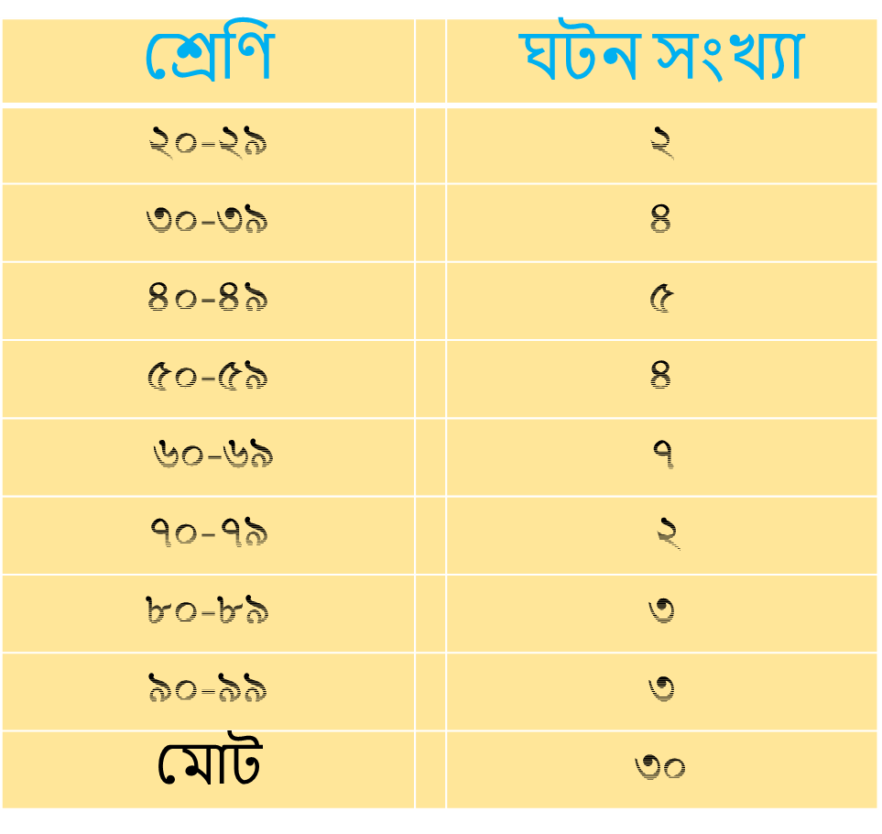
সংক্ষিপ্ত পদ্ধতিতে গড় নির্ণয় কর।

Slide 11
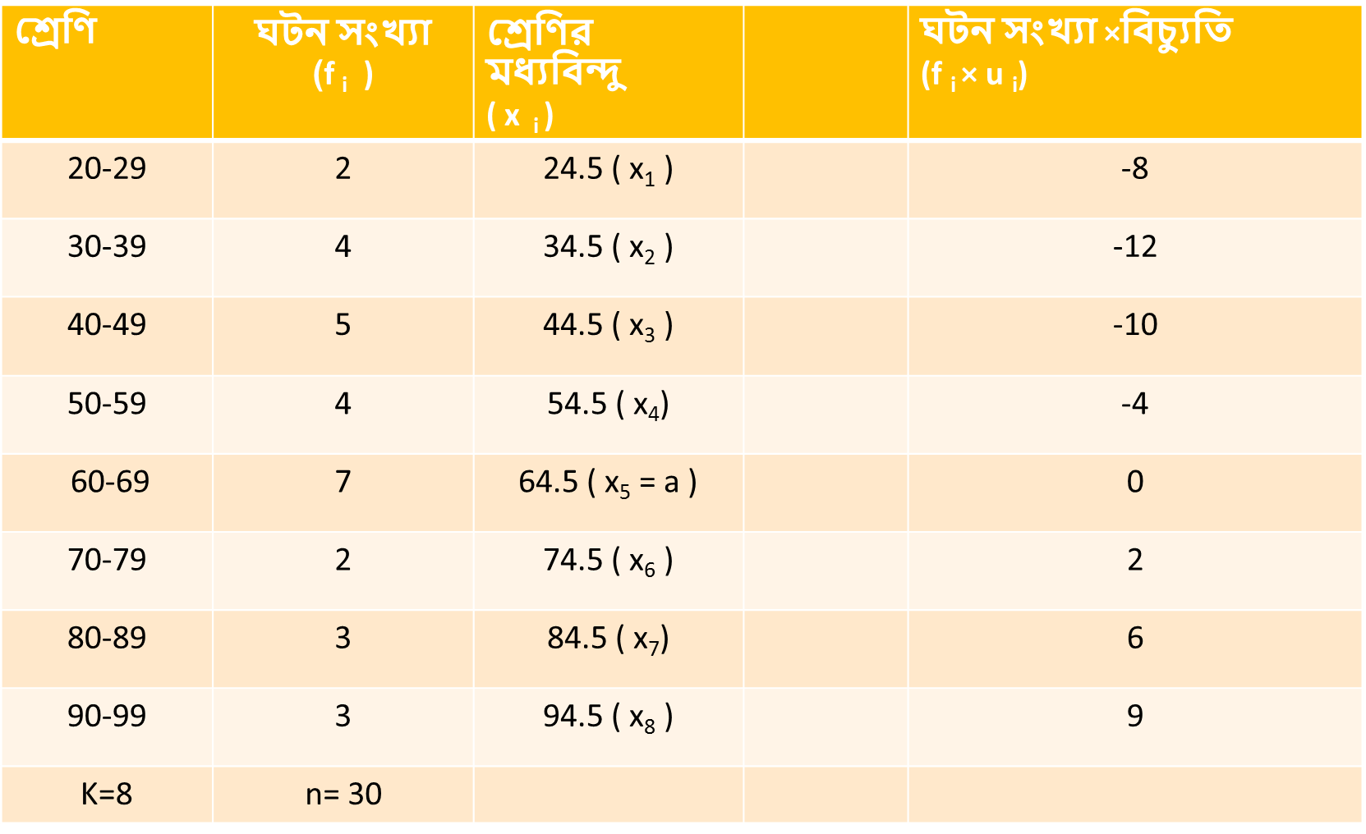
সংক্ষিপ্ত পদ্ধতিতে গড় (ধাপ বিচ্যুতি )নির্ণয়ের পদ্ধতি বিশ্লেষণ
11

Slide 12
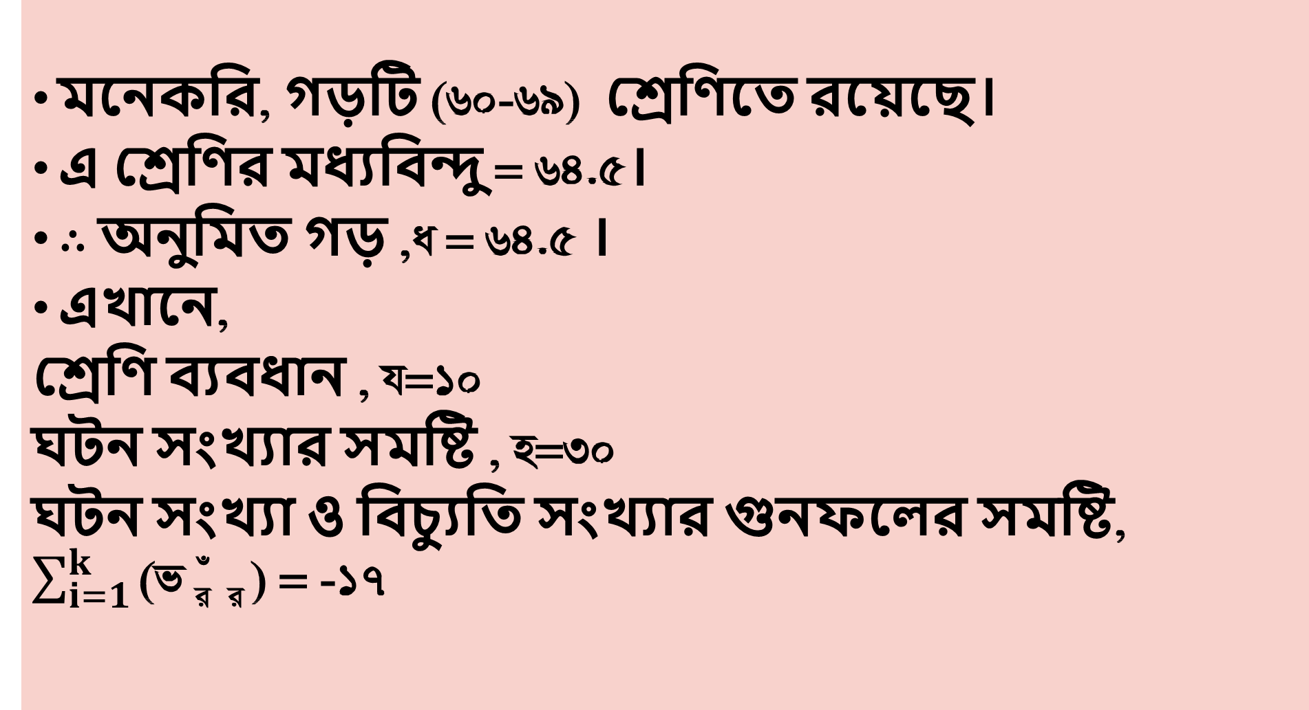
মনেকরি, গড়টি (60-69) শ্রেণিতে রয়েছে।
এ শ্রেণির মধ্যবিন্দু = 64.5।
∴ অনুমিত গড় ,a = 64.5 ।
এখানে,
শ্রেণি ব্যবধান , h=10
ঘটন সংখ্যার সমষ্টি , n=30
ঘটন সংখ্যা ও বিচ্যুতি সংখ্যার গুনফলের সমষ্টি, $\sum_{i=1}^{k}{\text{(}\text{f} \text{i} \text{u} \text{i} \text{) }}$= -17
12

Slide 13
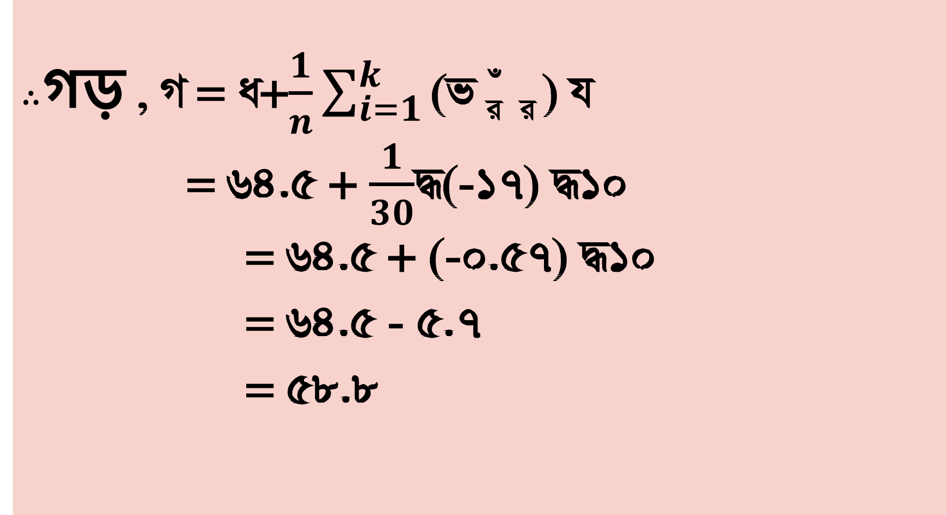
∴গড় , M = a+$\frac{1}{n}\sum_{i=1}^{k}{\text{(}\text{f} \text{i} \text{u} \text{i} \text{) }}$h
= 64.5 + $\frac{1}{30}$×(-17) ×10
= 64.5 + (-0.57) ×10
= 64.5 - 5.7
= 58.8
13

Slide 14
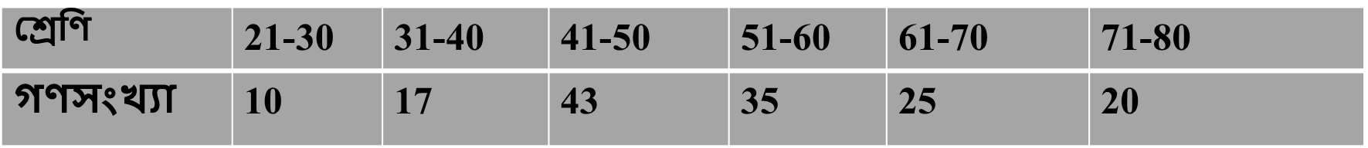
সমস্যা
একটি বিদ্যালয়ের অর্ধ বার্ষিকী পরীক্ষায় 150 জন ছাত্রের গণিতে প্রাপ্ত নম্বর নিম্নরুপ –
ক) প্রচুরক নির্ণয়ের সূত্রটি লিখে প্রতীক গুলোর অর্থ ব্যাখ্যা কর।
খ) উপাত্ত গুলোর প্রচুরক নির্ণয় কর।

Slide 15
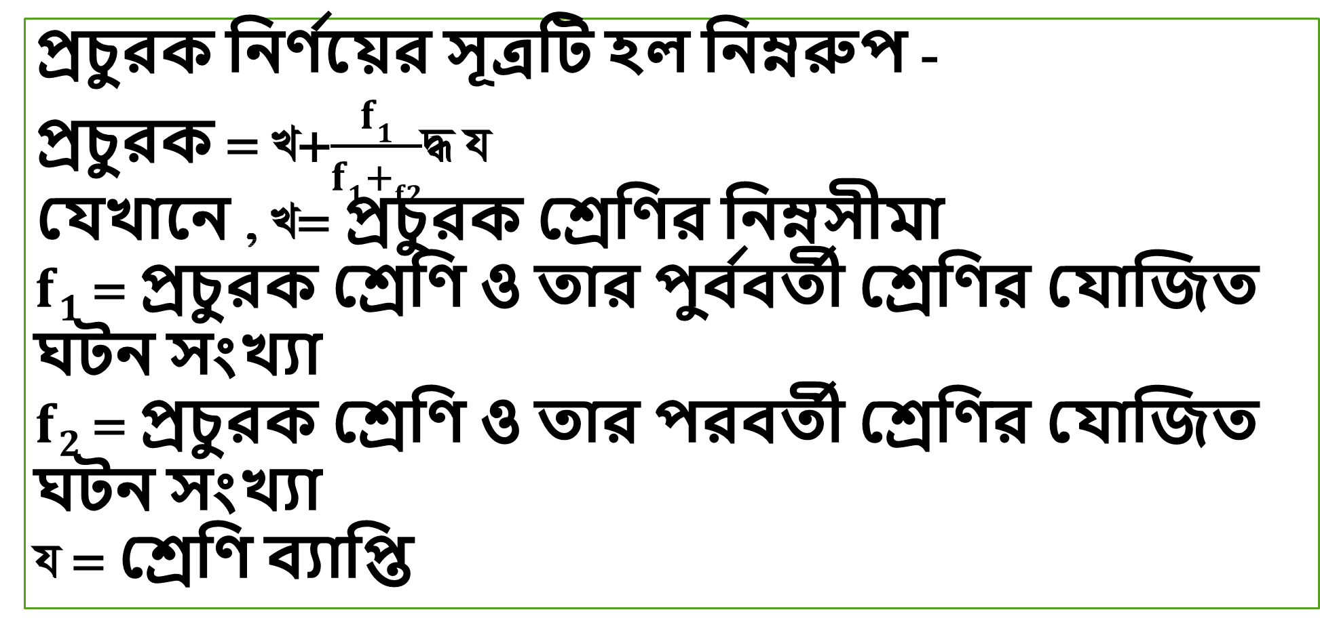
ক) এর সমাধান
প্রচুরক নির্ণয়ের সূত্রটি হল নিম্নরুপ -
প্রচুরক = L+$\frac{f1}{f1+f2}$× h
যেখানে , L= প্রচুরক শ্রেণির নিম্নসীমা
$f1$ = প্রচুরক শ্রেণি ও তার পুর্ববর্তী শ্রেণির যোজিত ঘটন সংখ্যা
$f2$ = প্রচুরক শ্রেণি ও তার পরবর্তী শ্রেণির যোজিত ঘটন সংখ্যা
h = শ্রেণি ব্যাপ্তি
15

Slide 16
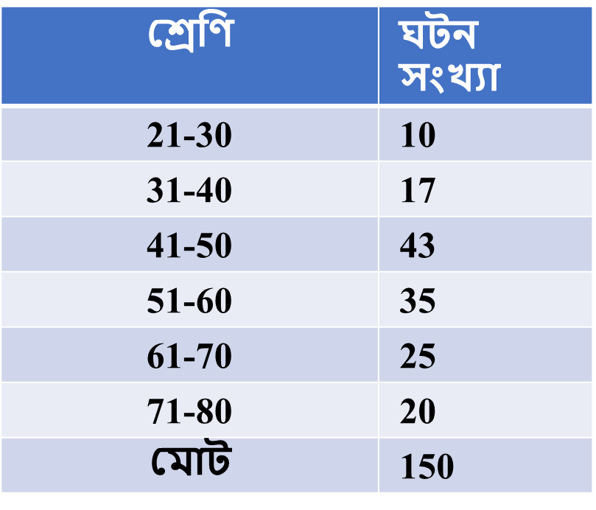
প্রচুরক নির্ণয়
এখানে ,
সবচেয়ে বেশি ঘটন সংখ্যা রয়েছে(41-50)শ্রেণিতে।
∴ প্রচুরক শ্রেণি হল (41-50)
এখানে,প্রচুরক শ্রেণির নিম্নসীমা,L= 41.
প্রচুরক শ্রেণি ও তার পূর্ববর্তী শ্রেণির ঘটন সংখ্যার পার্থক্য,f₁ ₌ 43-17= 26
প্রচুরক শ্রেণি পার্থক্য ,f₂ = 43- 35 = 8 ও তার পরবর্তী শ্রেণির ঘটন সংখ্যার
শ্রেণিব্যাপ্তি, h = 10

Slide 17

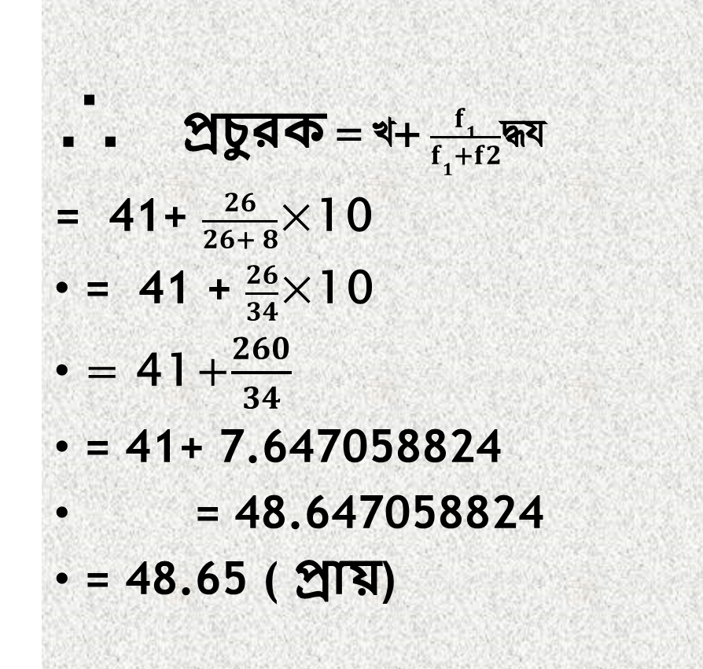
প্রচুরক নির্ণয়
∴ প্রচুরক = L+ $\frac{f1}{f1+f2}$×h
= 41+ $\frac{26}{26+ 8}$×10
= 41 + $\frac{26}{34}$×10
= 41+$\frac{260}{34}$
= 41+ 7.647058824
= 48.647058824
= 48.65 ( প্রায়)
L= 41
f₁= 26
F₂ = 8
h = 10
17

Slide 18
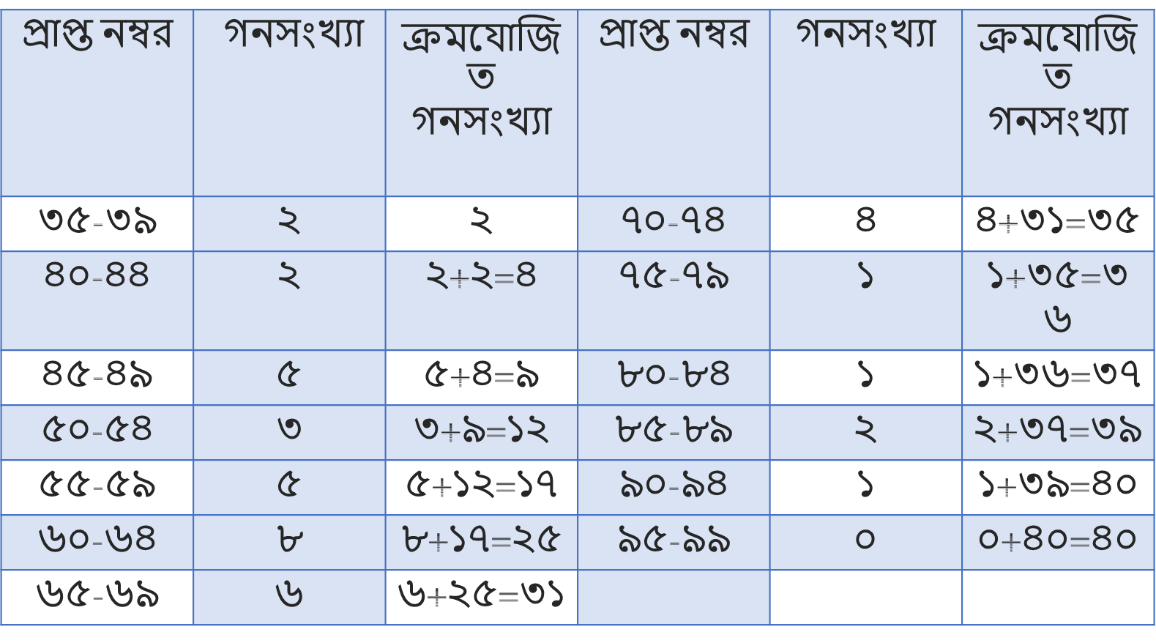
ক্রমযোজিত গনসংখ্যা সারনী তৈরি কর।

Slide 19
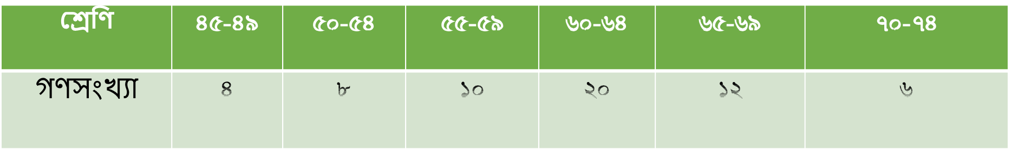
সমস্যা
একটি বিদ্যালয়ের অর্ধ বার্ষিকী পরীক্ষায় 60 জন ছাত্রের গণিতে প্রাপ্ত নম্বর নিম্নরুপ
ক) মধ্যক নির্ণয়ের সূত্রটি লিখে প্রতীক গুলোর অর্থ ব্যাখ্যা কর।
খ) উপাত্ত গুলোর মধ্যক নির্ণয় কর।

Slide 20


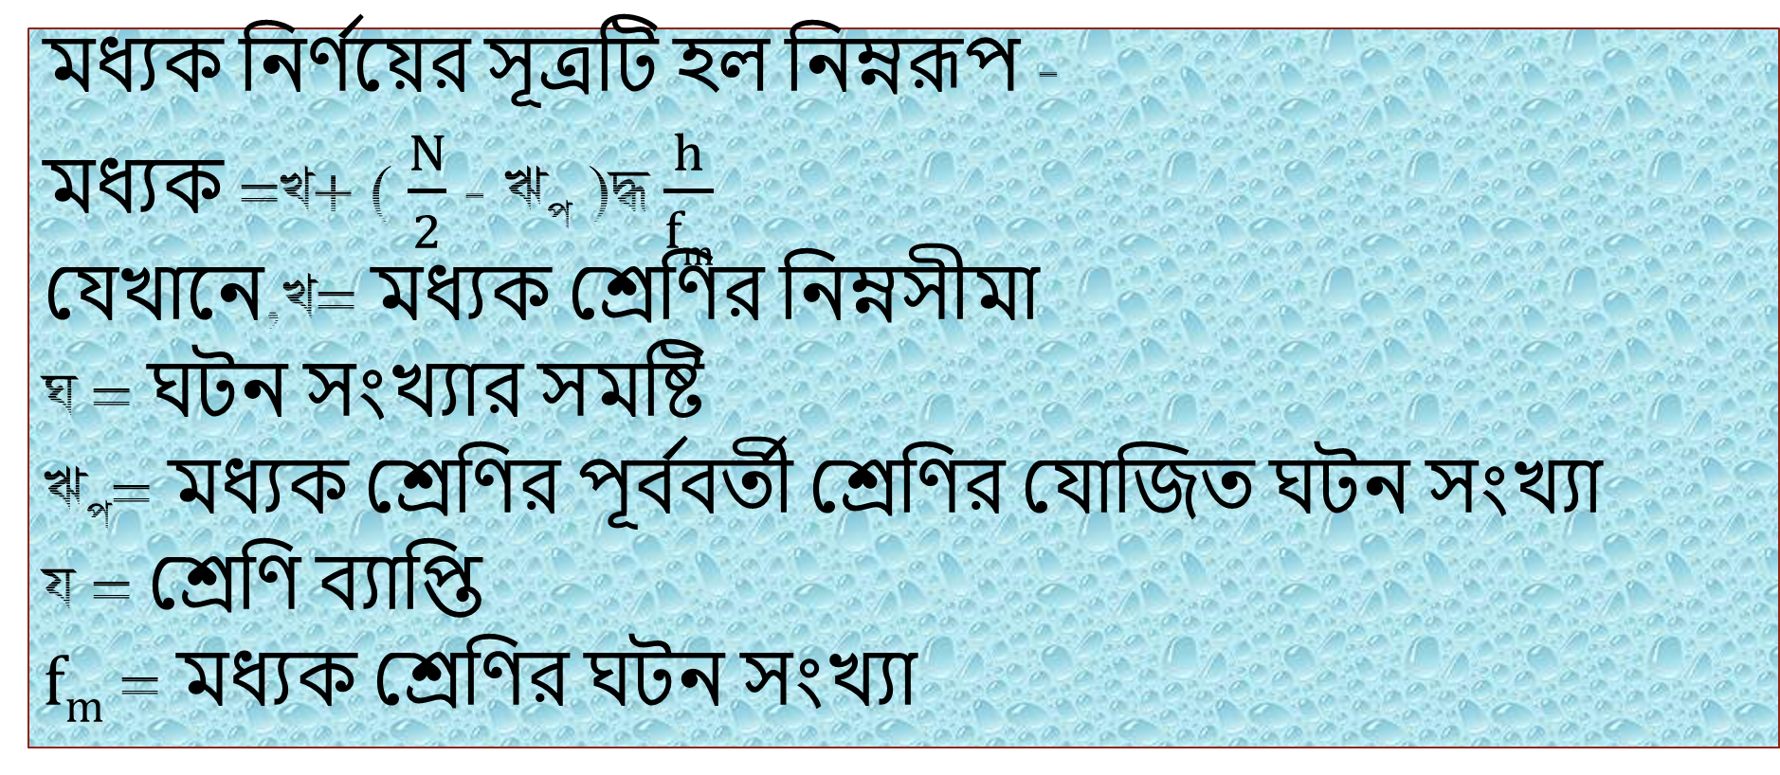
ক) এর সমাধান
মধ্যক নির্ণয়ের সূত্রটি হল নিম্নরূপ -
মধ্যক =L+ ( $\frac{N}{2}$ - F_{c} )× $\frac{h}{fm}$
যেখানে,L= মধ্যক শ্রেণির নিম্নসীমা
N = ঘটন সংখ্যার সমষ্টি
F_{c}= মধ্যক শ্রেণির পূর্ববর্তী শ্রেণির যোজিত ঘটন সংখ্যা
h = শ্রেণি ব্যাপ্তি
$fm$ = মধ্যক শ্রেণির ঘটন সংখ্যা

Slide 21
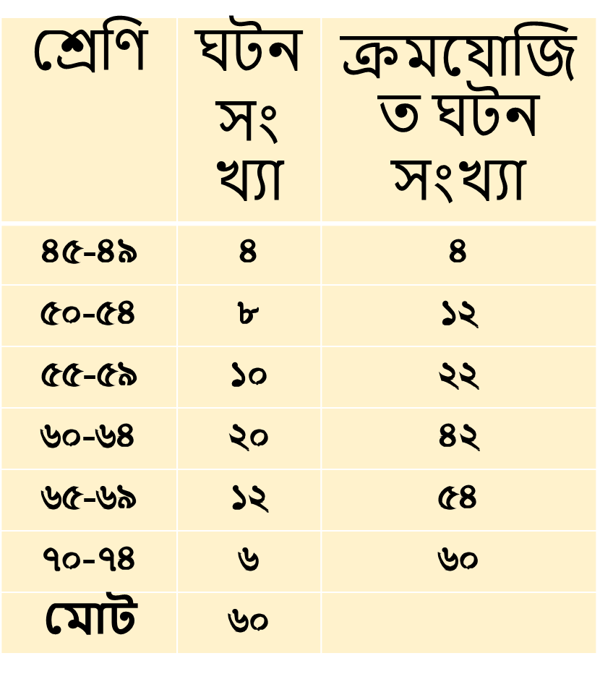
মধ্যক নির্ণয়
এখানে ,
মধ্যক শ্রেণির নিম্নসীমা ,
L= 60
মধ্যক শ্রেণির ঘটন সংখ্যা
f _{m} = 20
মধ্যক শ্রেণির পূর্ববর্তী শ্রেণির যোজিত ঘটন সংখ্যা ,
F _{c} = 22
শ্রেণিব্যাপ্তি , h = 5

Slide 22
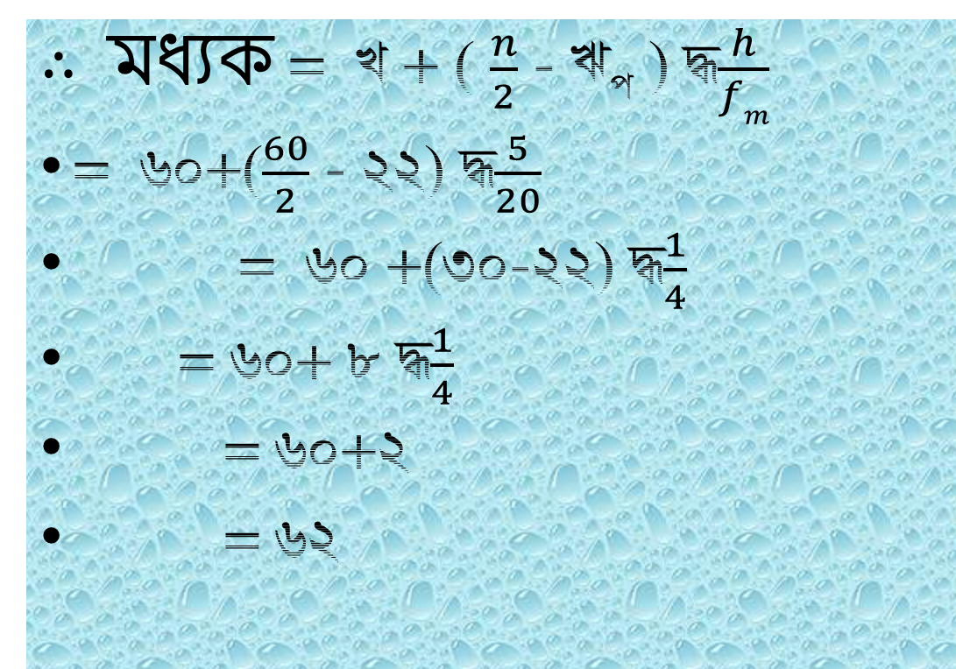
মধ্যক নির্ণয়
L= 60
f _{m} = 20
F_{c} = 22
h = 5
∴ মধ্যক = L + ( $\frac{n}{2}$ - F_{c} ) ×$\frac{h}{fm}$
= 60+($\frac{60}{2}$ - 22) ×$\frac{5}{20}$
= 60 +(30-22) ×$\frac{1}{4}$
= 60+ 8 ×$\frac{1}{4}$
= 60+2
= 62

Slide 23
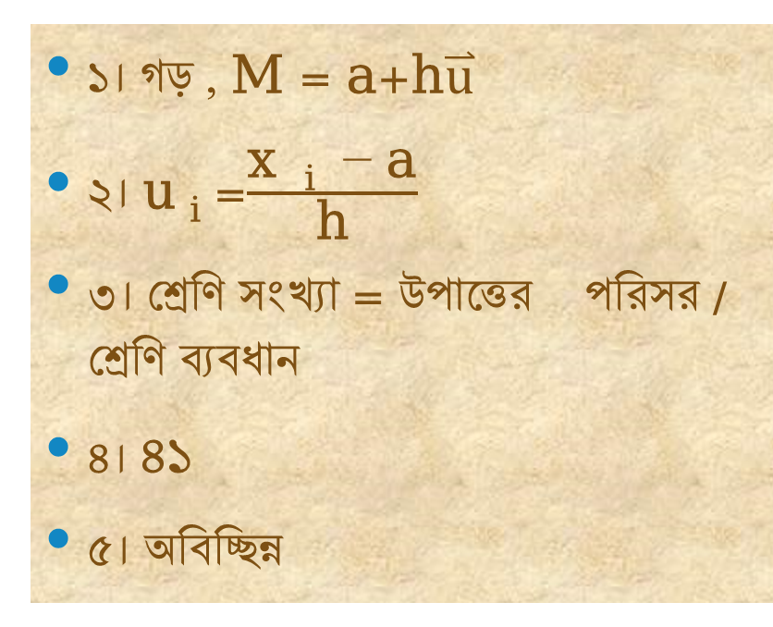
মূল্যায়ন
১। গড় নির্ণয়ের সুত্রটি কী?
২। বিচ্যুতি নির্ণয়ের সুত্রটি কী ?
৩। শ্রেণি সংখ্যা নির্ণয়ের সূত্রটি কি ?
৪। কোন স্কোর গুচ্ছে সর্বনিম্ন উপাত্ত 40 এবং সর্বোচ্চ উপাত্ত 80। স্কোরগুচ্ছে উপাত্তের ব্যবধান কত ?

Slide 24
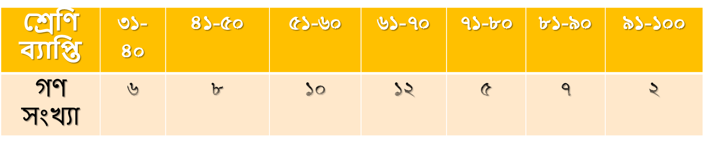
বাড়ির কাজ
উপরের সারণিটি লক্ষ্য কর এবং প্রদত্ত প্রশ্নের উত্তর দাও –
ক) শ্রেণিব্যাপ্তি গুলোর মধ্যবিন্দু নির্ণয় কর।
খ) প্রদত্ত উপাত্তের গড় নির্ণয় কর।
গ) প্রদত্ত উপাত্তের মধ্যক অংকন কর।

Slide 25

ধন্যবাদ

